Slide 1
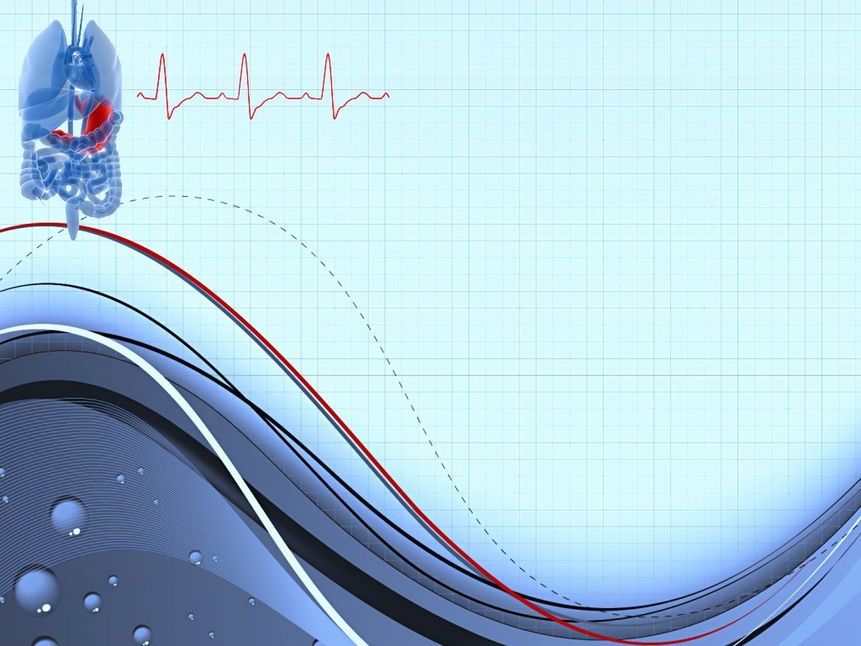
Предупреждение заболеваний сердца и сосудов

Slide 2
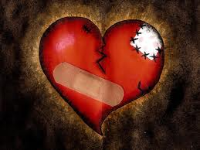
Проблемный вопрос:
«Как при такой активной работе и уязвимости сердечно – сосудистой системы сохранить сердце и сосуды здоровыми?»
В чем причины сердечно-сосудистых заболеваний?
Как можно укрепить сердечно-сосудистую систему?
Необходимо ли человеку знать о факторах, негативно влияющих на сердечно-сосудистую систему?

Slide 3
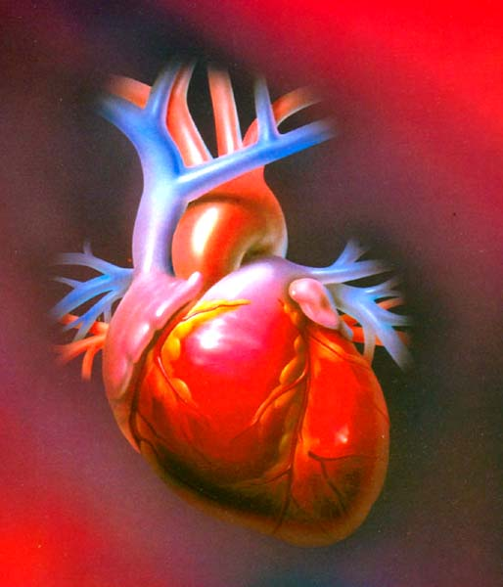
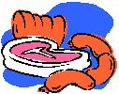
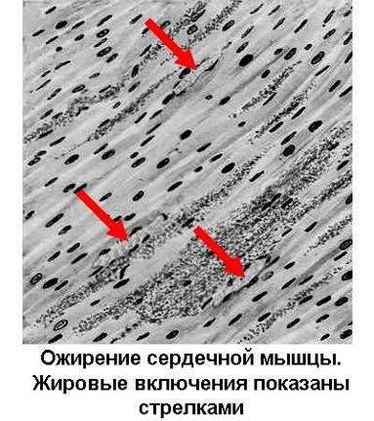
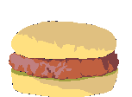
Неправильное питание
Избыток жиров и холестерина ухудшает
работу сосудов и сердца.
Болезни

Slide 4
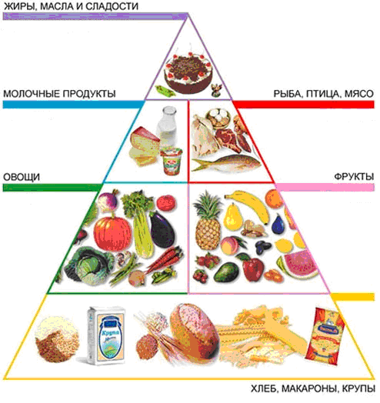
Правильное питание:

Slide 5
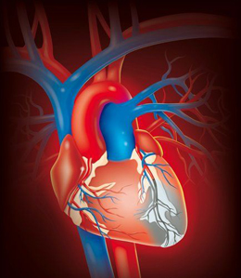
Инфаркт миокарда
Инфаркт миокарда — заболевание сердца, вызванное недостаточностью его кровоснабжения с очагом некроза (омертвения) в сердечной мышце (миокарде); важнейшая форма ишемической болезни сердца. К инфаркту миокарда приводит острая закупорка просвета коронарной артерии тромбом, набухшей атеросклеротической бляшкой.

Slide 6
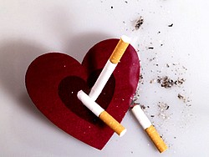
Ишемическая
болезнь сердца
Ишемическая болезнь сердца (сокращенно ИБС) — это болезнь, объединяющая стенокардию, инфаркт миокарда и атеросклеротический кардиосклероз. ИБС развивается из-за недостаточного кровоснабжения коронарных артерий сердца вследствие сужения их просвета.
Что способствует развитию ишемической болезни сердца?
артериальная гипертония (повышение артериального давления более 140/90 мм рт. ст.)
малоподвижный образ жизни
избыточный вес/неправильное питание
курение табака
плохая наследственность (например, гипертония или инфаркт миокарда у родственников)
сахарный диабет
чрезмерное психоэмоциональное напряжение, частые стрессовые ситуации.

Slide 7
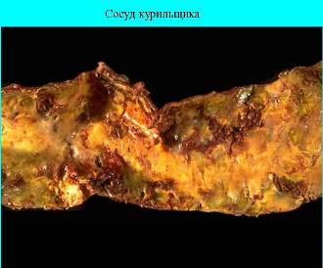
Влияние табака
Если бы каждый курильщик осознал в полной мере последствия курения, то продолжали бы курить только сумасшедшие
!
Каждые 10 секунд в мире умирает один человек
в результате потребления
табака.

Slide 8
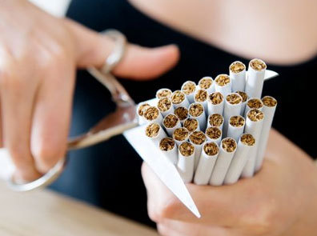
Что дает отказ
от курения ?
Избавление от ежедневной интоксикации организма
Многократное уменьшение риска развития рака
легкого, болезней сердца и сосудов
Реже болеть гриппом и другими простудными
заболеваниями
Избавляетесь от неприятного запаха изо рта, от волос,
одежды, дома
Сохраняете деньги на другие расходы
Избавляетесь от утреннего кашля
Получаете контроль над своей жизнью

Slide 9
Историческая справка:
Когда был открыт никотин, врачи решили испытать его воздействие на себе. Сохранилось описание этого опыта.
Уже небольшая доза никотина вызвала резкое раздражение и жжение в горле. Через 10 мин. наступила сильная слабость и вялость. Лицо побледнело, руки и ноги стали холодными, оба врача были на грани обморока.

Slide 10
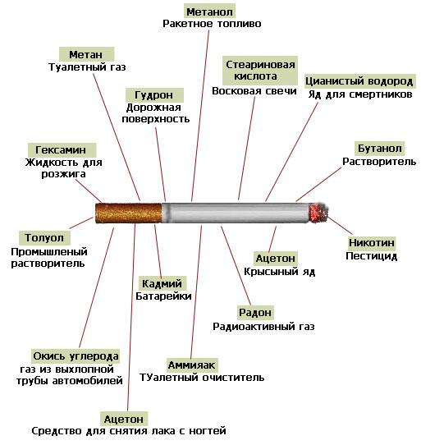
Вещества табачного дыма
Никотин
Пиридин
Этилен
Изопрен
Радиоактивный полоний
Мышьяк
Аммиак
Свинец – 210
Синильная кислота
Сероводород
Угарный газ

Slide 11
Статистика:
Вероятность приобрести инфаркт у курильщиков в 10-12 раз выше, чем у некурящих, а смертность в 5 раз чаще.
Каждая сигарета отнимает от 5 до 15 мин. Жизни.
Смертность от онкологических заболеваний в 10-15 раз выше у курящих, чем у некурящих.
У некурящих ребят, после преодоления стометровки пульс достигает обычно 120-130 ударов в минуту, у курящих – до 180 и более.
Приведем примеры мер профилактики и борьбы в настоящее время.
Запрет на курение в барах и значительное повышение цен на сигареты снизили за год число курящих более чем на 100 тыс. человек

Slide 12
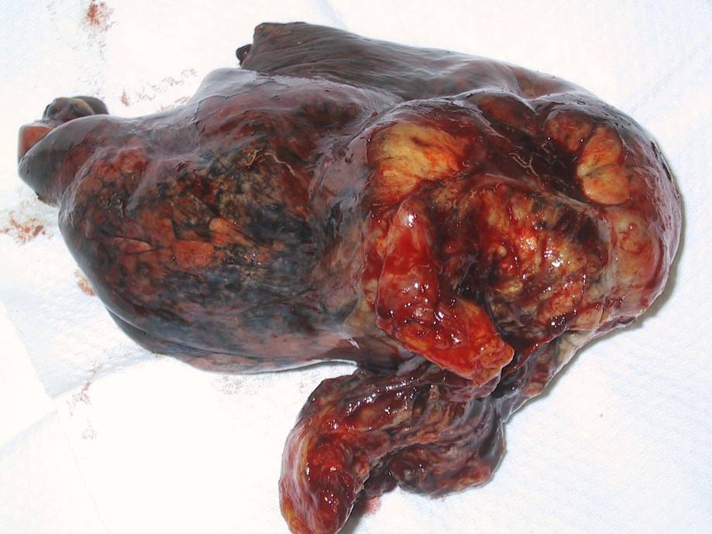
Человек, выкуривающий пачку сигарет в день, получает дозу радиации, как 200 рентгеновских снимков. Аммиак и табачные смолы проходят через легкие в количестве до 1 килограмма в год, частично осаждаясь.

Slide 13
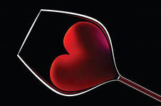
Влияние алкоголя на сердце

Slide 14
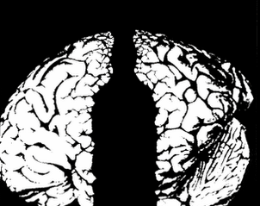
Влияние алкоголя на мозг
Алкоголь замедляет циркуляцию крови в сосудах мозга, приводя к постоянному кислородному голоданию его клеток, в результате чего наступает ослабление памяти и медленная психическая деградация. В сосудах развиваются ранние склеротические изменения, и возрастает риск кровоизлияния в мозг.

Slide 15
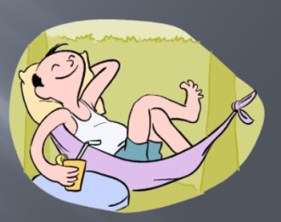
Гиподинамия
!
Гиподинамия –
недостаток двигательной
активности.
Недостаток движения оказывается причиной нарушений в деятельности
сердца, нарушает циркуляцию крови и лимфы.
Болезни
Гипертония
Атеросклероз
Инфаркт миокарда
Тромбофлебит
Инсульт

Slide 16
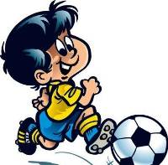
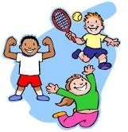
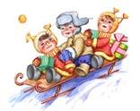
Профилактика гиподинамии
Утренняя гимнастика,
занятие спортом
Прогулки перед сном
Уменьшить калорийность пищи
Увеличить долю овощей и фруктов

Slide 17
Гиподинамия - ограничение физической подвижности - сказывается в первую очередь на состоянии сердца и сосудов, а также и на общем состоянии и настроении человека. Каждый человек должен помнить об отрицательном влиянии гиподинамии на сердечно-сосудистую систему и необходимости занятий физкультурой и спортом в любом возрасте.

Slide 18
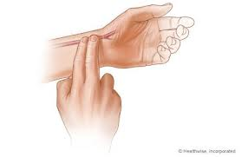
Измерим свой пульс в покое
Результат запишите в тетрадях…

Slide 19
Лечебная физкультура

Slide 20
Определение тренированности сердца
П₂ - П₁
Т = -------------- * 100%
П₁
П₁ - частота пульса в положении сидя
П₂ - частота пульса после физкультминутки

Slide 21
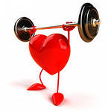
Результаты
Т < 30% - тренированность сердца хорошая, сердце усиливает свою работу за счет увеличения количества крови, выбрасываемой при каждом сокращении.
Т = 38% - тренированность сердца недостаточная.
Т > 45% - тренированность низкая, сердце усиливает свою работу за счет частоты сердечных сокращений.

Slide 22
Факторы, негативно влияющие на
сердечно-сосудистую систему
Недостаток кислорода в атмосфере вызывает
гипоксию, меняется ритм сердечных сокращений
Гиподинамия (недостаток двигательной активности)
ведет к атрофии сердечной мышцы
Никотин вызывает устойчивый спазм сосудов,
инфаркт миокарда
Патогенные микроорганизмы вызывают
инфекционные заболевания сердца
Алкоголь отравляет сердечную мышцу,
развивается сердечная недостаточность
Стрессовые ситуации истощают
сердечную мышцу

Slide 23
Доврачебная помощь
при кровотечениях
Что нужно знать о кровотечениях?
Во-первых, то, что они бывают наружные и внутренние. Последние, как правило, связаны с повреждением печени и селезенки. Здесь мы, к сожалению, ничем не можем помочь. Но если человек бледен как белая простыня, а признаков наружного кровотечения нет, то, скорей всего, много крови изливается полости человеческого тела (грудная, брюшная полость). В этом случае, нужно доставить пострадавшего скорее в больницу.
При наружном кровотечении факт как говорится на лицо.
Во-вторых, необходимо определить артериальное или венозное кровотечение у пострадавшего. При кровотечении из артерий кровь алая, фонтанирующая из центральной части сосуда пульсирующей струей (выявляется не всегда); кровотечение из периферической части отмечается реже — оно менее выраженное, недлительное.

Slide 25
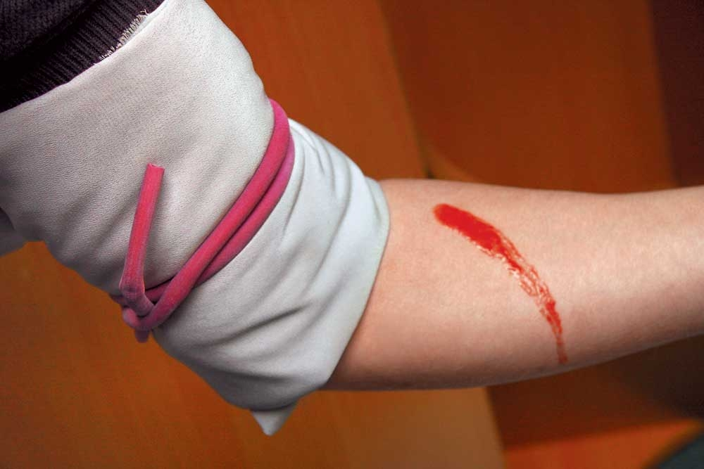
Наложение жгута
Конечность обнажить, приподнять кверху (для мобилизации крови). Определить место наложения жгута. Наложить здесь повязку (в примитивных условиях — чистую мягкую ткань); проследить, чтобы не было комков, бугров, неровностей. Под раненую конечность подвести жгут, умеренно растянуть его, наложить и зафиксировать один ход жгута на повязке. Затем сделать еще 2—3 тура
жгута рядом, (но не поверх!) в направлении от периферии к центру. Сдавливать конечность до прекращения кровотечения. К жгуту прикрепить записку с указанным времени наложения жгута. Пострадавшего отправить в больницу.

Slide 26
Что такое сердце? Камень твердый? Яблоко с багрово-красной кожей? Может быть меж ребер и аортой Бьется шар, на шар земной похожий? Так или иначе все земное Умещается в его пределы, Потому что нет ему покоя, До всего есть дело. Береги его, оно не из железа, И послужит вам оно во благо.

Slide 27
Берегите сердце
– оно у вас одно!!!

